Slide 1

Độ dài đèo Hải Vân là bao nhiêu ki – lô – mét?
Hầm Hải Vân có chiều dài là 6,28 km và bằng $\frac{157}{500}$ độ dài đèo Hải Vân.

Slide 2







TIẾT 4 – 5: CỘNG, TRỪ, NHÂN, CHIA SỐ HỮU TỈ
GV: Thẩm Thu Hằng

Slide 3

I. Cộng, trừ hai số hữu tỉ. Quy tắc chuyển vế

Slide 4
1
Quy tắc cộng, trừ hai số hữu tỉ

Slide 5
1. Quy tắc cộng, trừ hai số hữu tỉ
Cộng trừ hai phân số cùng mẫu:
+ Cộng, trừ tử số
+ Giữ nguyên mẫu số
+ Rút gọn phân số (nếu có)
Nhắc lại quy tắc cộng, trừ hai phân số cùng mẫu, khác mẫu?
Cộng trừ hai phân số khác mẫu:
+ Quy đồng mẫu hai phân số
+ Cộng, trừ tử số, giữ nguyên mẫu số
+ Rút gọn phân số (nếu có)

Slide 6
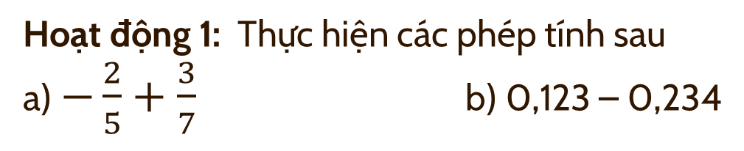
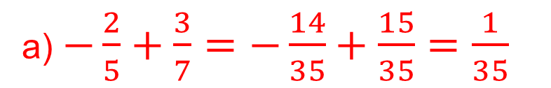
1. Quy tắc cộng trừ hai số hữu tỉ
Hoạt động 1: Thực hiện các phép tính sau
a) $−\frac{2}{5}+\frac{3}{7}$ b) 0,123 – 0,234
a) $−\frac{2}{5}+\frac{3}{7}=−\frac{14}{35}+\frac{15}{35}=\frac{1}{35}$
b) $0,123 −0,234=0,123+\left(−0,234\right)=−0,111$

Slide 7
1. Quy tắc cộng trừ hai số hữu tỉ
Ta có thể cộng, trừ hai số hữu tỉ bằng cách viết chúng dưới dạng phân số rồi áp dụng quy tắc cộng, trừ phân số.
Khi hai số hữu tỉ cùng viết ở dạng số thập phân (với hữu hạn chữ số khác 0 ở phần thập phân) thì ta có thể cộng, trừ hai số đó theo quy tắc cộng trừ số thập phân.

Slide 8
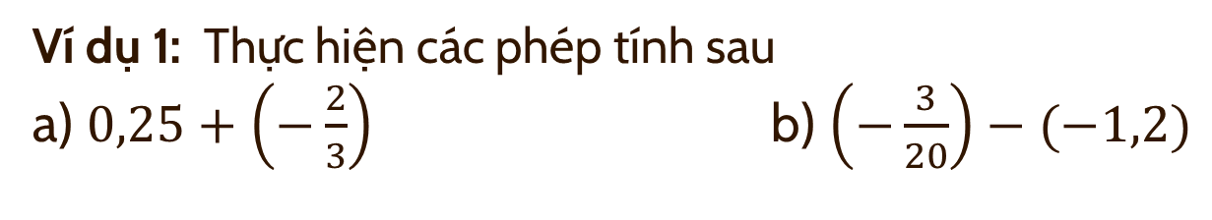
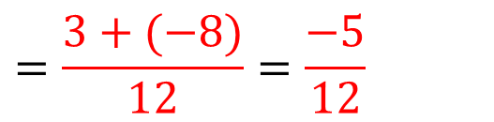
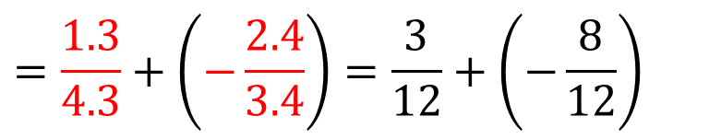
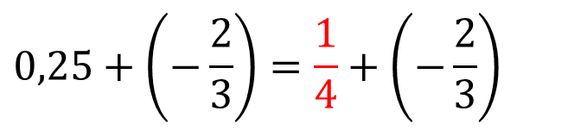
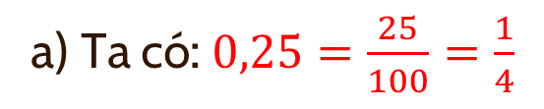
1. Quy tắc cộng trừ hai số hữu tỉ
Ví dụ 1: Thực hiện các phép tính sau
a) $0,25+\left(−\frac{2}{3}\right)$ b) $\left(−\frac{3}{20}\right)−(−1,2)$
a) Ta có: $0,25=\frac{25}{100}=\frac{1}{4}$
$$0,25+\left(−\frac{2}{3}\right)=\frac{1}{4}+\left(−\frac{2}{3}\right)$$
$$=\frac{1.3}{4.3}+\left(−\frac{2.4}{3.4}\right)=\frac{3}{12}+\left(−\frac{8}{12}\right)$$
$$=\frac{3+(−8)}{12}=\frac{−5}{12}$$

Slide 9

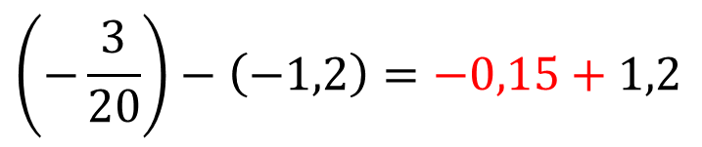
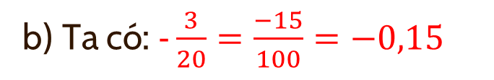
1. Quy tắc cộng trừ hai số hữu tỉ
Ví dụ 1: Thực hiện các phép tính sau
a) $0,25+\left(−\frac{2}{3}\right)$ b) $\left(−\frac{3}{20}\right)−(−1,2)$
b) Ta có: $−\frac{3}{20}=\frac{−15}{100}=−0,15$
$$\left(−\frac{3}{20}\right)−\left(−1,2\right)=−0,15+1,2$$
$$=1,05$$

Slide 10

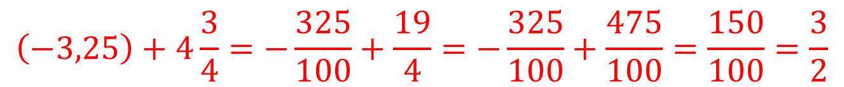
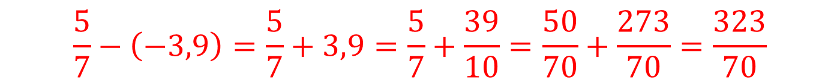
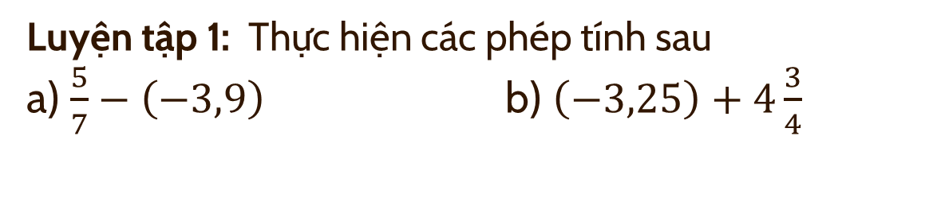
1. Quy tắc cộng trừ hai số hữu tỉ
Luyện tập 1: Thực hiện các phép tính sau
a) $\frac{5}{7}−\left(−3,9\right)$ b) $\left(−3,25\right)+4\frac{3}{4}$
$$\frac{5}{7}−\left(−3,9\right)=\frac{5}{7}+3,9=\frac{5}{7}+\frac{39}{10}=\frac{50}{70}+\frac{273}{70}=\frac{323}{70}$$
$$\left(−3,25\right)+4\frac{3}{4}=−\frac{325}{100}+\frac{19}{4}=−\frac{325}{100}+\frac{475}{100}=\frac{150}{100}=\frac{3}{2}$$

Slide 11

02
Tính chất của phép cộng các số hữu tỉ

Slide 12

2. Tính chất của phép cộng các số hữu tỉ
Hoạt động 2: Điền tính chất của phép cộng các số nguyên vào bảng sau
Tính chất | Kí hiệu

Slide 13
2. Tính chất của phép cộng các số hữu tỉ
Tính chất | Kí hiệu
Giao hoán | a + b = b + a
Kết hợp | (a + b) + c = a + (b + c)
Cộng với số 0 | a + 0 = 0 + a = a
Cộng với số đối | a + (-a) = 0
Giống như số nguyên, phép cộng các số hữu tỉ cũng có các tính chất: giao hoán, kết hợp, cộng với số 0, cộng với số đối.

Slide 14
2. Tính chất của phép cộng các số hữu tỉ
Giống như số nguyên, phép cộng các số hữu tỉ cũng có các tính chất: giao hoán, kết hợp, cộng với số 0, cộng với số đối.
Ta có thể chuyển phép trừ cho một số hữu tỉ thành phép cộng với số đối của số hữu tỉ đó. Trong một biểu thức đại số chỉ gồm các phép cộng và phép trừ, ta có thể thay đổi tùy ý vị trí các số hạng kèm theo dấu của chúng

Slide 15
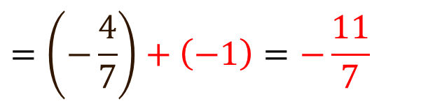
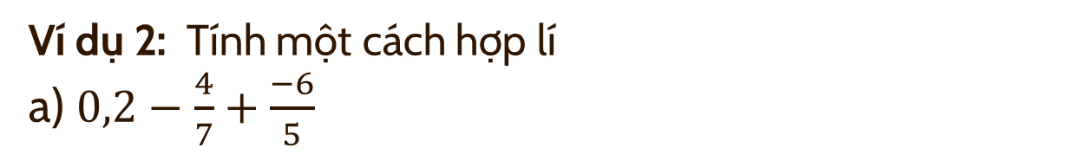
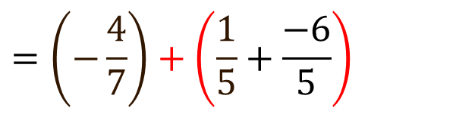
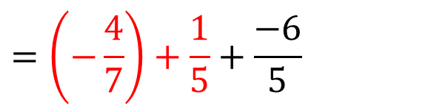
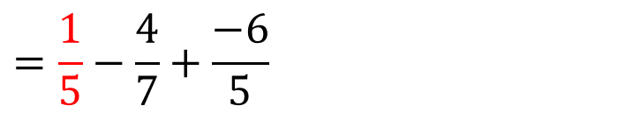

2. Tính chất của phép cộng các số hữu tỉ
Ví dụ 2: Tính một cách hợp lí
a) $0,2−\frac{4}{7}+\frac{−6}{5}$
Ta có: $0,2=\frac{2}{10}=\frac{1}{5}$
$$=\frac{1}{5}−\frac{4}{7}+\frac{−6}{5}$$
$$=\left(−\frac{4}{7}\right)+\frac{1}{5}+\frac{−6}{5}$$
Tính chất giao hoán
$$=\left(−\frac{4}{7}\right)+\left(\frac{1}{5}+\frac{−6}{5}\right)$$
Tính chất kết hợp
$$=\left(−\frac{4}{7}\right)+\left(−1\right)=−\frac{11}{7}$$

Slide 16
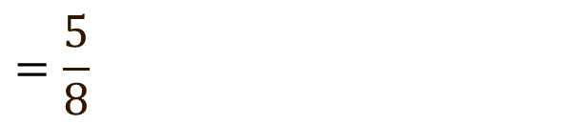
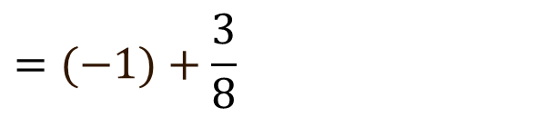
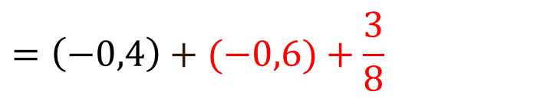

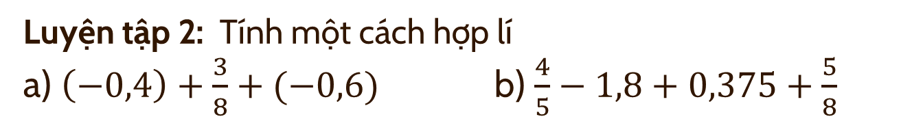

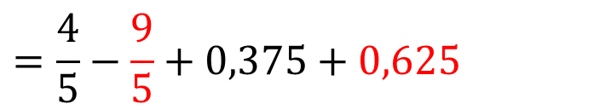
2. Tính chất của phép cộng các số hữu tỉ
Luyện tập 2: Tính một cách hợp lí
a) $\left(−0,4\right)+\frac{3}{8}+(−0,6)$ b) $\frac{4}{5}−1,8+0,375+\frac{5}{8}$
$$=\left(−0,4\right)+(−0,6)+\frac{3}{8}$$
$$=\frac{4}{5}−\frac{9}{5}+0,375+0,625$$
$$=(−1)+\frac{3}{8}$$
$$=(−1)+1$$
$$=0$$
$$=\frac{5}{8}$$

Slide 17
03
Quy tắc chuyển vế

Slide 18
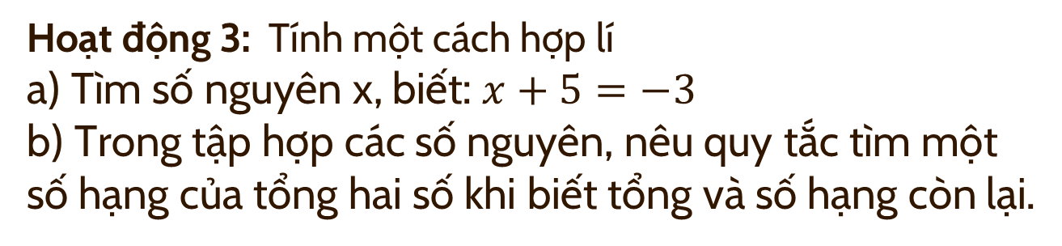



3. Quy tắc chuyển vế
Hoạt động 3: Tính một cách hợp lí
a) Tìm số nguyên x, biết: $x+5=−3$
b) Trong tập hợp các số nguyên, nêu quy tắc tìm một số hạng của tổng hai số khi biết tổng và số hạng còn lại.
$$x+5=−3$$
$$x=−3−5$$
$$x=−8$$
Muốn tìm số hạng chưa biết của tổng hai số, ta lấy tổng trừ đi số hạng đã biết

Slide 19




3. Quy tắc chuyển vế
Khi chuyển một số hạng từ vế này sang vế kia của một đẳng thức, ta phải đổi dấu số hạng đó:
x + y = z $⇒$ x = z – y
x – y = z $⇒$ x = z + y
$$x+5=−3$$
$$x=−3−5$$
$$x=−8$$

Slide 20


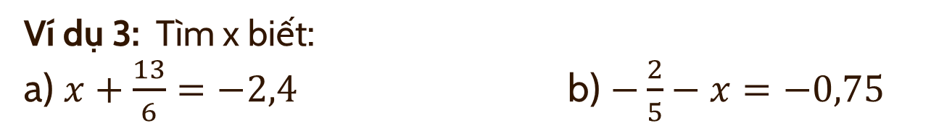
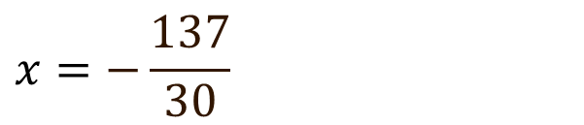

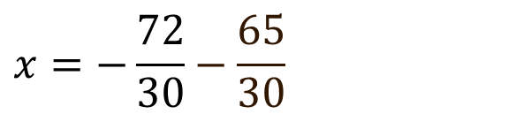
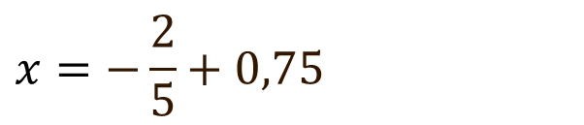
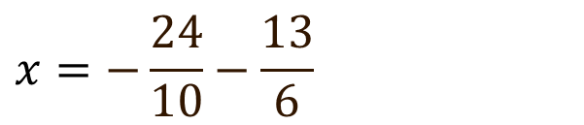

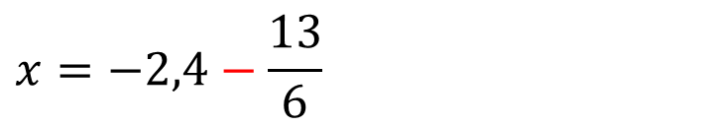
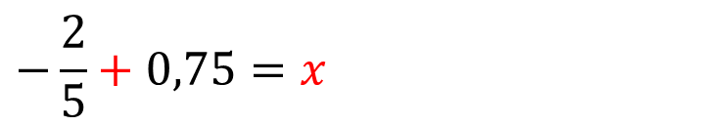
2. Tính chất của phép cộng các số hữu tỉ
Ví dụ 3: Tìm x biết:
a) $x+\frac{13}{6}=−2,4$ b) $−\frac{2}{5}−x=−0,75$
$$x=−2,4−\frac{13}{6}$$
$$−\frac{2}{5}+0,75=x$$
$$x=−\frac{24}{10}−\frac{13}{6}$$
$$x=−\frac{2}{5}+0,75$$
$$x=−\frac{72}{30}−\frac{65}{30}$$
$$x=−0,4+0,75$$
$$x=0,35$$
$$x=−\frac{137}{30}$$
Vậy $x=0,35$
Vậy $x=−\frac{137}{30}$

Slide 21

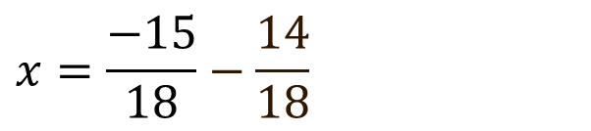
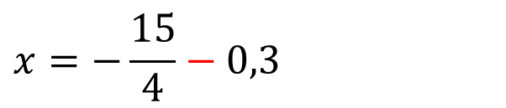
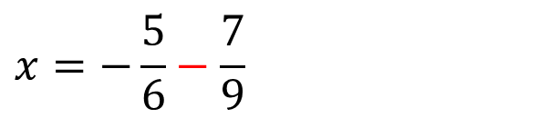

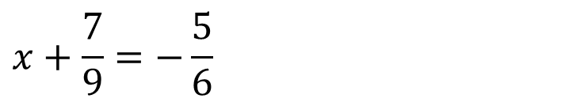
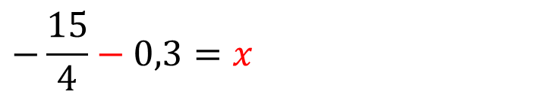
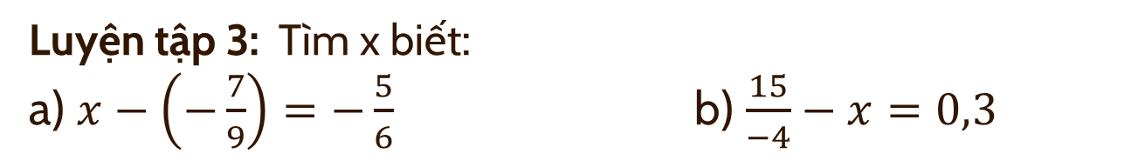


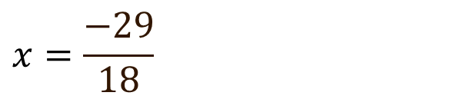

3. Quy tắc chuyển vế
Luyện tập 3: Tìm x biết:
a) $x−\left(−\frac{7}{9}\right)=−\frac{5}{6}$ b) $\frac{15}{−4}−x=0,3$
$$x+\frac{7}{9}=−\frac{5}{6}$$
$$−\frac{15}{4}−0,3=x$$
$$x=−\frac{15}{4}−0,3$$
$$x=−\frac{5}{6}−\frac{7}{9}$$
$$x=\frac{−15}{18}−\frac{14}{18}$$
$$x=−3,75−0,3$$
$$x=−4,05$$
$$x=\frac{−29}{18}$$
Vậy $x=−4,05$
Vậy $x=−\frac{29}{18}$

Slide 22



Slide 23

Tên phù thủy độc ác, nham hiểm đã bắt cóc hết sinh vật biển

Slide 24

Em hãy giúp Hải vương giải cứu các sinh vật biển nhé!

Slide 25






VỀ NHÀ THÔI

Slide 26

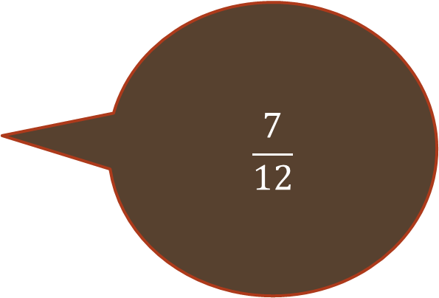
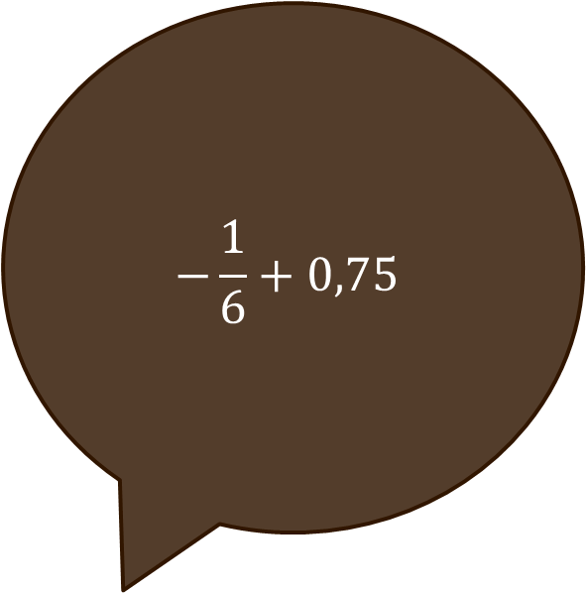
$$−\frac{1}{6}+0,75$$
$$\frac{7}{12}$$

Slide 27
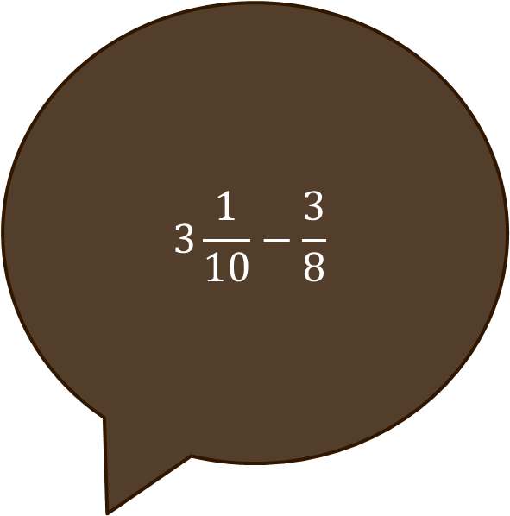
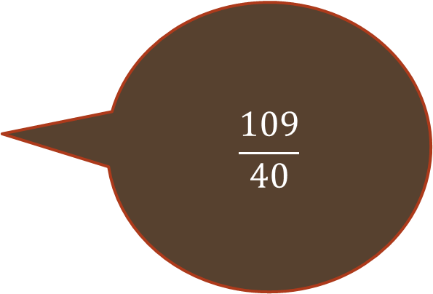
$$3\frac{1}{10}−\frac{3}{8}$$
$$\frac{109}{40}$$

Slide 28
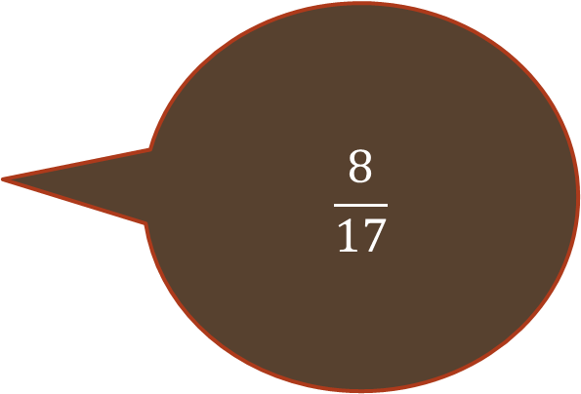
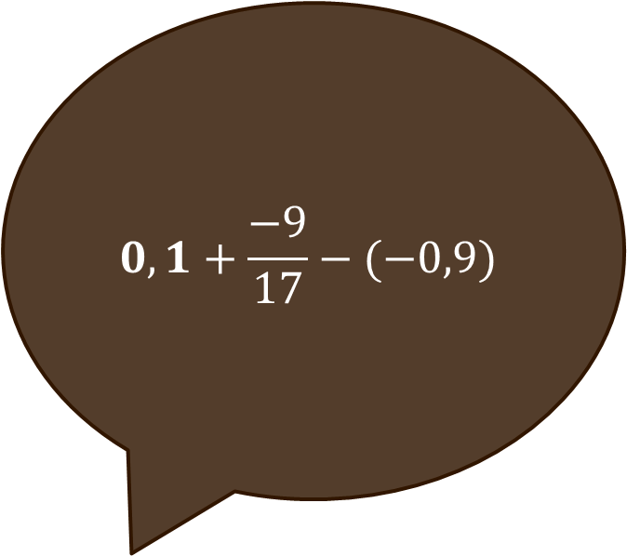
$$0,1+\frac{−9}{17}−(−0,9)$$
$$\frac{8}{17}$$

Slide 29
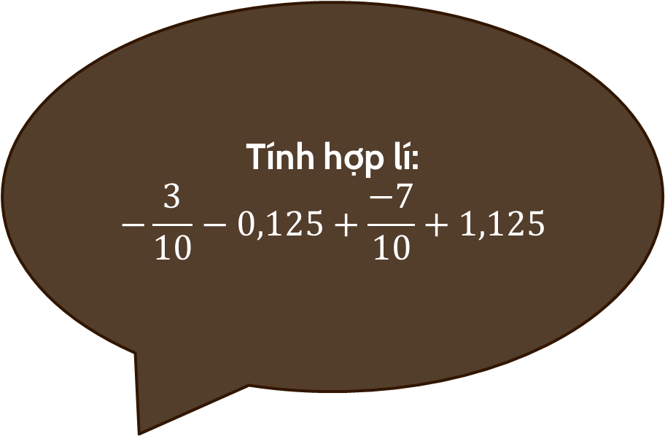
Tính hợp lí:
$$−\frac{3}{10}−0,125+\frac{−7}{10}+1,125$$
0

Slide 30
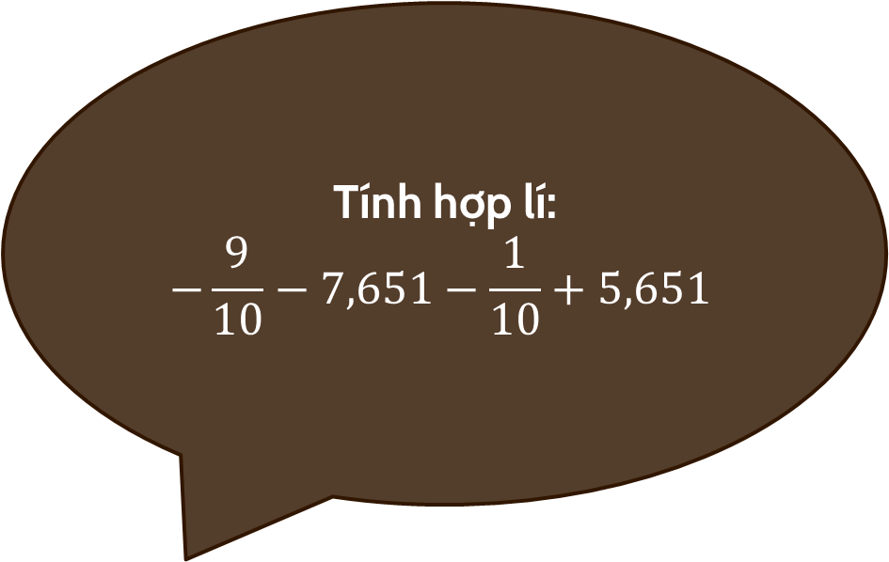
Tính hợp lí:
$$−\frac{9}{10}−7,651−\frac{1}{10}+5,651$$
- 3

Slide 31

Cảm ơn bạn vì đã giúp chúng ta. Tặng bạn viên ngọc trai tuyệt đẹp này

Slide 32
Luyện tập
BT4 câu a, b/SGK 16

Slide 33
Dặn dò
Ôn tập lại kiến thức về cộng, trừ số hữu tỉ
Chuẩn bị trước phần II. Nhân chia hai số hữu tỉ
Thứ 5 mang vở Toán số

